Slide 1


编写需求
规格说明
PART 4
Notes:
对应教材《软件需求（第三版）》第10章

Slide 2
引言
需求开发的最终成果反映在客户和对所开发产品达成共识后所编写的文档中。
01
业务需求要写成项目视图和范围文档。
02
用户需求经常是以用例的形式获得的。
03
产品的详细功能性需求和非功能性需求则记录在软件需求规格说明(Software Requirement Specification, SRS)中。
Notes:
只有把这些需求组织起来，编写成易于理解的文档，并由项目的主要风险承担者对其进行评审后才能确定。

Slide 3
引言
04
需求开发的最终成果是：客户和开发小组对将要开发的产品达成一致协议，这一协议综合了业务需求、用户需求、软件功能和非功能需求等。
05
项目视图和范围文档包含了业务需求，而用例文档则包含了用户需求。
06
编写从用例派生出的功能需求文档，还要编写产品的非功能需求文档，包括质量属性和外部接口需求。
07
只有以结构化和可读性方式编写这些文档，并由项目的风险承担者评审通过后，各方面人员才能确信他们所赞同的需求是可靠的。

Slide 4
编写软件需求规格说明的三种方法
（1）文档：用结构合理的自然语言来精心编写需求的文本型文档。
（3）编写形式化规格说明，这可以通过使用数学上精确的形式化逻辑语言来定义需求。
（2）建立图形化模型，这些模型可以描绘转换过程、系统状态和它们之间的变化、数据关系、逻辑流以及这方面内容的视觉模型。
Notes:
可以用三种方法编写软件需求规格说明：
（1）文档： 虽然结构化的自然语言具有许多缺点，但在大多数软件工程中，它仍是编写需求文档最现实的方法。包含了功能和非功能需求的基于文本的软件需求规格说明已经为大多数项目所接受。
（2）建立图形化模型：图形化分析模型通过提供另一种需求视图，增强了软件需求规格说明。

Slide 5
本章主要内容
由于形式化规格说明具有很强的严密性和精确度，因此，所使用的形式化语言只有极少数软件开发人员才熟悉。
（1）主要介绍软件需求规格说明的目的和结构，包括一个建议性的文档模板。
（2）提供编写功能需求规格说明的原则。
（3）几个不完善的需求陈述以及改进建议的例子。

Slide 6
编写需求规格说明提纲
4.1、 软件需求规格说明
4.2 软件需求规格说明模板
4.3 编写需求文档的原则
4.4 改进前后的需求示例

Slide 7




4.1 软件需求规格说明
软件需求规格说明（software requirements specification, SRS）：它精确地阐述一个软件系统必须提供的功能和性能以及它所要考虑的限制条件或约束。
功能规格说明(Function Specification)
产品规格说明(Product Specification)
需求文档(Requirements Document)
系统规格说明(System Specification)
Notes:
各类组织对软件需求规格说明冠以各种名称， 我们这里就以行业标准术语“软件需求规格说明”为准

Slide 8
4.1 软件需求规格说明
软件需求规格说明不仅是系统规划、设计和编码的基础，也是系统测试和用户文档的基础，也是所有子系统项目规划、设计和编码的基础。
它应该尽可能完整地描述系统预期的外部行为和用户可视化行为。除了设计和实现上的限制，软件需求规格说明不应该包括设计、构造、测试或工程管理的细节。
Notes:
即使在敏捷项目中，人们也需要一份优秀的软件需求规格说明。软件规格说明模板能够便捷地提示需要探索哪些知识。
很多人员都离不开软件需求规格说明，单一的需求交付物通常无法满足所有受众的需要。

Slide 9
4.1 软件需求规格说明
不同读者使用SRS来达到不同的目的（1）：
客户和营销部门依赖SRS来了解他们所能提供的产品。
项目经理根据包含在SRS中描述的产品来制定规划，并预测进度安排、工作量和所需资源。
软件开发团队依赖SRS来理解他们将要开发的产品。
测试小组使用SRS中对产品行为的描述制定测试计划、设计测试用例和执行测试过程。
软件维护和支持人员根据SRS了解产品的每一部分的功能是什么。

Slide 10
4.1 软件需求规格说明
不同读者使用SRS来达到不同的目的（2）：
文档编写人员根据SRS和用户界面设计文档来编写用户手册和帮助文档。
产品发布组在SRS和用户界面设计的基础上编写客户文档，如用户手册和帮助屏幕等。
培训人员根据SRS和用户文档编写培训材料。
公司法律顾问要确保该需求遵守相应的法律法规。
分包商根据SRS来进行相应的开发工作。

Slide 11
4.1 软件需求规格说明
SRS作为产品需求的最终成果必须具有综合性,必须包括所有的需求，开发者和客户不能作任何假设。
如果任何所期望的功能或非功能需求未写入软件需求规格说明，那么它将不能作为协议的一部分并且不能在产品中出现。
必须在开始设计和构造之前编写出整个产品/或每次增量部分的软件需求规格说明。

Slide 12
4.1 软件需求规格说明
基线
每次实现的需求文档必须纳入基线（Baseline)。基线是指正在开发的软件需求规格说明向已通过评审的软件需求规格说明的过渡过程。
必须通过项目中所定义的变更控制过程来更改基线软件需求规格说明。
所有的参与者必须根据已通过评审的需求来安排工作，以避免不必要的返工和误解。
测试中要注意使用最新版本的软件需求规格说明。否则，测试工作将是徒劳的。

Slide 13
4.1 软件需求规格说明
需求可读性的9条建议
第一讲绪论中提出了高质量需求文档所具有的特征，如完整性、一致性、可更改性和可跟踪性等。组织并编写软件需求规格说明时应使涉众各方和其它读者能理解它。为此，请牢记以下有关需求可读性的9条建议：
（1）对节、小节和单个需求的标识格式必须一致。
（2）在右边部分留下文本注释区，而不要在两边全部写满。
（3）允许不加限制地使用空白。
（4）正确使用各种可视化强调标志(例如，黑体、下划线、斜体和其它不同字体)。

Slide 14
4.1 软件需求规格说明
（5）创建目录表和索引表有助于读者寻找所需的信息。
（6）对所有图和表进行编号，并给出标题或标识，并且可按编号进行查阅。
（7）使用字处理程序中交叉引用的功能来查阅文档中其它项或位置，而不是通过页码或节号。
（8）使用超链接是读者可以跳到软件需求规格说明或其他文档的相关部分。
（9）使用合适的模版来组织所有的需要信息。

Slide 15
4.1 软件需求规格说明
4.1.1 标识需求
4.1.2 处理不完整性
4.1.3 用户界面和软件需求规格说明

Slide 16
4.1 软件需求规格说明
4.1.1 标识需求
为了满足软件需求规格说明的可跟踪性和可修改性的质量标准，必须对每个软件需求进行唯一永久的标识。这可以使我们在变更请求、修改历史记录、交叉引用或需求的跟踪矩阵中查阅特定的需求。
由于要达到这一目的，用单一的项目列表是不够的，因此，以下将描述几个不同的需求标识方法，并讨论它们的优点与缺点。以便可以选择最适合的方法。

Slide 17
4.1 软件需求规格说明
4.1.1 标识需求
（1）序列号 最简单的方法是赋予每个需求一个唯一的序列号，例如UR-2或SRS13。
当一个新的需求加入到商业需求管理工具的数据库之后，这些管理工具就会为其分配一个序列号。序列号的前缀代表了需求类型，例如UR代表“用户需求”。
由于序列号不能重用，所以把需求从数据库中删除时，并不释放其所占用的序列号，而新的需求只能得到下一个可用的序列号。
这种简单的编号方法并不能提供任何相关需求在逻辑上或层次上的区别，而且需求的标识不能提供任何有关每个需求内容的信息。

Slide 18
4.1 软件需求规格说明
4.1.1 标识需求
（2）层次型编码 这是最常用的方法。如果功能需求出现在SRS中第3.2部分，那么所有功能需求的标号均以3.2开头，如3.2.4.3。标识号中的数字越多则表示该需求越详细，属于较低层次上的需求。
这种方法简单且紧凑，通常使用的文字处理程序可以自动编排序号。
这些标识号也会扩展到许多位数字，并且这些标识也不提供任何有关每个需求目的的信息。
这种方法不能产生永久性标识。
如果要插入一个新的需求，那么该需求所在部分其后所有需求的序号将要增加。删除或移动一个需求，那么该需求所在部分其后所有需求的序号将要减少。这些变化将破坏系统其它地方需求的引用。

Slide 19
4.1 软件需求规格说明
4.1.1 标识需求
对这种层次型编号的一种改进方法是对需求中主要的部分进行层次化编号，然后对于每个部分中的单一功能需求用一个简短文本代码加上一个序列号来识别。例如，SRS可能包含“第3.2.5部分——编辑功能”， 那么这一节中需求的编号可以写成ED-1、ED-2，等等。
这种方法具有层次性和组织性，同时标号简短，具有一定意义并与位置无关等特点。如果要在ED-1和ED-2之间插入新的需求ED-9，则不必对该部分中余下的需求重新编号。

Slide 20
4.1 软件需求规格说明
4.1.1 标识需求
（3）层次化文本标签
国际著名软件工程专家Tom Gilb提出基于文本的层次化标签方案来标识单个需求。考虑这样一个需求：“当用户请求打印份数超过10时，系统必须让用户进行确认判断。”这一需求可能被标识为Print.ConfirmCopies，这意味着这个需求是打印功能的一部分，并且与要打印的副本数量的设置问题有关。
层次化文本标签是结构化的，具有语义上的含义，并且不受增加、删除或移动其它需求的影响。
它们的主要缺点是文本标签比层次型数字标识码复杂。

Slide 21
4.1 软件需求规格说明
4.1.2 处理不完整性
有时，我们觉得缺少特定需求的某些信息。在解决这个不确定性之前，可能必须与客户商议、检查与外部系统的接口或者构建一个原型等。这时，使用“待确定”(to be determined，TBD)符号标记这些尚未确定的需求。
通过这种方法可以在软件需求规格说明中查找所要澄清需求的部分。记录谁将解决哪个问题、怎样解决及什么时候解决。把每个TBD编号并创建一个TBD列表，这有助于方便地跟踪每个项目。
Notes:
注意：TBD能否自我解决？不能，所以需要定期审查这些问题的状态并跟踪到解决掉为止。

Slide 22
4.1 软件需求规格说明
4.1.2 处理不完整性
在实现一个需求集合之前，必须解决所有的TBD问题，因为任何遗留下来的不确定问题将会增加出错的风险和需求返工。
当开发人员遇到一个TBD问题或其它模糊之处时，他可能并不会让该需求的最初编写者来解决问题。多半是开发者对它进行猜测，但并不总是正确的。
如果有TBD问题尚未解决，而又必须继续进行开发工作，那么尽可能推迟实现这些需求，或者采取开放性设计原则，以便这些需求确定后能够很容易的修改产品的相应部分。
Notes:
将TBD和其他需求问题记录在一个问题列表中，随着开放式问题的减少，需求就会越来越稳定。

Slide 23
4.1 软件需求规格说明
4.1.3 用户界面和软件需求规格说明
消极方面：
（1）屏幕图像和用户界面描述是解决方案(设计)，而不是需求。如果在完成了用户界面的设计之后才能确定软件需求规格说明的基线，那么需求开发的过程将会花费很长的时间。这将会使那些只关心需求开发时间的经理、客户或开发人员失去耐心。
（2）用户界面的布局不能替代用户需求和功能需求。不要指望开发人员可以从屏幕中推断出潜在的功能和数据关系。把用户界面的设计加入软件需求规格说明还意味着开发人员在更改一个用户界面的元素时必须相应更改需求的过程。

Slide 24
4.1 软件需求规格说明
4.1.3 用户界面和软件需求规格说明
积极方面：
（1）对可能的用户界面（如，工作原型）进行研究会使需求无论是对用户，还是对开发人员都变得实实在在。
（2）直观的用户界面更有助于项目计划的制定和预估。根据以往类似开发活动的经验，计算出图形用户界面(Graphical User Interface,GUl)的元素数目或者计算与每个屏幕有关的功能点数目，可以进行项目规模的评估，据此可以进一步估计项目实现所需的总工作量。

Slide 25
编写需求规格说明提纲
4.1、 软件需求规格说明
4.2 软件需求规格说明模板
4.3 编写需求文档的原则
4.4 改进前后的需求示例

Slide 26
4.2 软件需求规格说明模板
（1）每个软件开发组织都应该在它们的项目中采用一种标准的软件需求规格说明的模板。有许多推荐的软件需求规格说明模板可以使用
（2）许多组织都采用IEEE标准830-1998或ISO/IEEE 2011描述的SRS模板。这是一个结构好并适用于许多种软件项目的灵活的模板 (ISO-International Organization for Standardization IEEE-Institute of Electrical and Electronics Engineers)。
（3）实际应用模板中，有时要根据项目特点进行适当的改动。

Slide 27
4.2 软件需求规格说明模板
（4）不要到处复制信息，哪怕在逻辑上适合多个小节。交叉引用和超链接可以帮助读者找到他们需要的信息。
（5） 创建需求文档时，最好使用有效的版本控制实践和工具，以确保所有读者都知道自己在阅读哪一个版本。

Slide 28
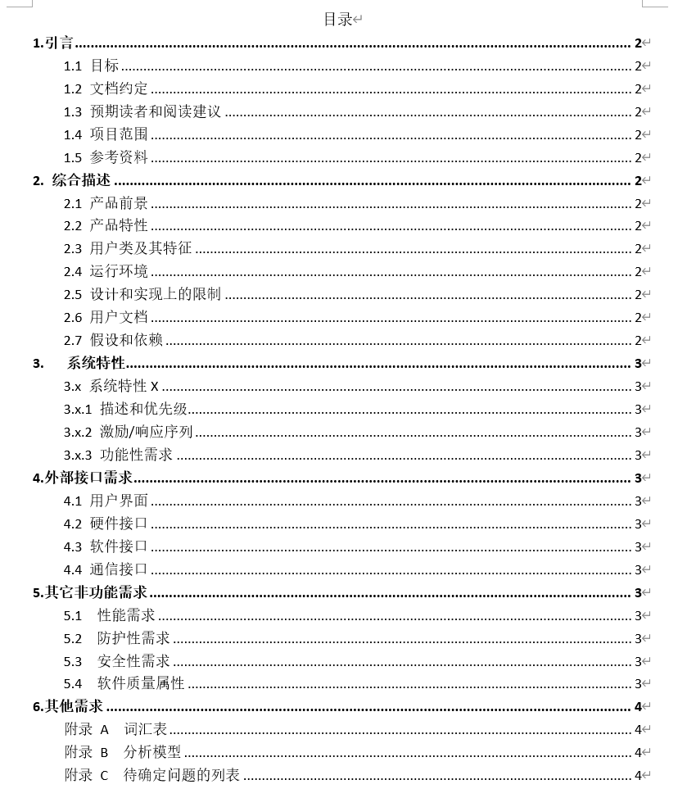
4.2 软件需求规格说明模板
图4-1 软件需求规格说明模板

Slide 29
4.2 软件需求规格说明模板
图4-1描绘了从IEEE 830标准改写并扩充的软件需求规格说明的模板。可以根据项目的需要来修改这个模板。如果模板中某一特定部分不适合你的项目，那么就在原处保留标题，并注明该项不适用。这将防止读者认为是否不小心遗漏了一些重要的部分。与其它任何软件项目文档一样，该模板包括一个内容列表和一个修正的历史记录，该记录包括对软件需求规格说明所作的修改、修改日期、修改人员和修改原因。

Slide 30
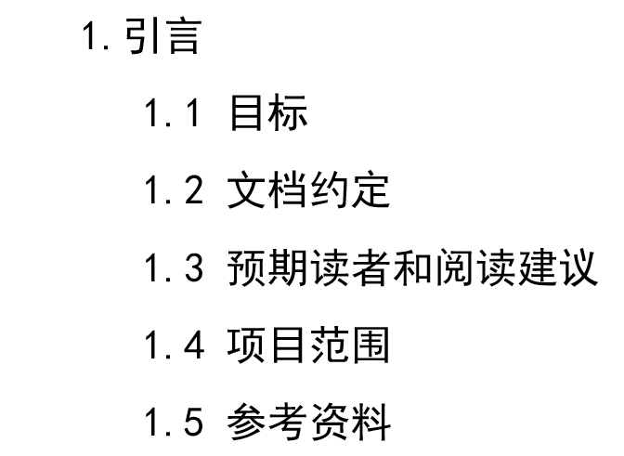
4.2 软件需求规格说明模板
以下描述图4-1所示的模板中每一部分应包含的信息。可参考其它已编写好的项目文档(例如项目视图和范围文档或接口规格说明)来将每一部分内容具体化，而不是复制信息或者把所有的内容组成一个单一的文档。不要生搬硬套这个模板，应该把这个模板转换为所需要的文档。

Slide 31
4.2 软件需求规格说明模板
1. 引言
引言提供了一个概述，帮助读者理解软件需求规格说明的组织方式，说明如何阅读和解释。
1.1 目的
对产品进行定义，在该文档中详尽说明这个产品的软件需求，包括修正或发行版本号。
1.2 文档约定
描述编写文档时所采用的标准或排版约定，包括文本样式、强调形式或其有特殊意义的表示符号。
Notes:
1.1 目的
如果这个软件需求规格说明只与整个系统的一部分有关系，那么就只定义文档中说明的部分或子系统。
1.2 文档约定
例如，说明高层需求的优先级是否可以被其所有细化的需求所继承，或者每个功能性需求陈述是否都有其自身的优先级。

Slide 32
4.2 软件需求规格说明模板
1. 引言
……
1.3 预期读者和阅读建议
列举了软件需求规格说明所针对的不同读者，描述了文档中剩余部分的内容及其组织结构，提出了最适合于每一类型读者阅读文档的建议。
Notes:
1.4 项目范围
提供对指定的软件及其目的的简短描述，包括利益和目标。把软件与企业目标或业务策略相联系，把软件与业务目标和策略相关联。可以引用项目视图和范围文档，而不是将其内容复制到这里。
如果是说明改进产品增量发布的SRS，那么包含范围声明。

Slide 33
4.2 软件需求规格说明模板
1. 引言
……
1.4 项目范围
提供对指定的软件及其目的的简短描述，包括利益和目标。把软件与企业目标或业务策略相联系，把软件与业务目标和策略相关联。可以引用项目视图和范围文档，而不是将其内容复制到这里。如果SRS要对一个演化产品进行增量式发布，那么包含范围声明。

Slide 34
4.2 软件需求规格说明模板
1. 引言
……
1.5 参考文献
列举编写软件需求规格说明时所参考的资料或其它资源。这可能包括用户界面风格指导、合同、标准、系统需求规格说明、用例文档、接口规格说明或相关产品的软件需求规格说明。给出的 信息要足够详尽，以便读者查阅每一个参考文献。
Notes:
1.5 参考文献
。在这里应该给出足够详细的信息，包括参考资料的标题、作者、版本号、日期、出版单位或资料来源，以方便读者查阅这些文献。

Slide 35
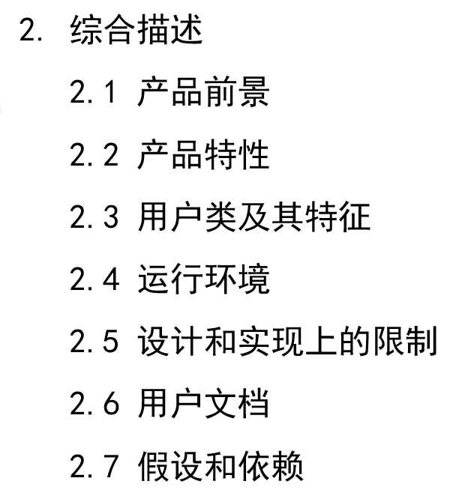
4.2 软件需求规格说明模板

Slide 36
4.2 软件需求规格说明模板
2. 综合描述
这一部分从总体上概述产品及其运行环境、以及产品的用户对象和已知的限制、假设和依赖关系。
2.1 产品的前景
描述软件需求规格说明中所定义的产品的背景和起源。
2.2 产品特性
概述产品所具有的主要特性。其详细内容将在“第3部分系统特性”中描述，所以在此只需要概略地总结.
Notes:
2.1 产品的前景
描述软件需求规格说明中所定义的产品的背景和起源。说明该产品是否是产品系列中的下一成员，是否是成熟产品所改进的下一代产品、是否是现有应用程序的替代品，或者是否是一个新型的、自含型产品。
2.2 产品特性
例如用列表的方法给出。用图形表示主要的需求组以及它们之间的联系，例如顶层数据流图、用例图或类图，都是很有帮助的。

Slide 37
4.2 软件需求规格说明模板
2. 综合描述
……
2.3 用户类及其特征
确定你觉得可能使用该产品的不同用户类并描述它们的相关特征。
2.4 运行环境
描述软件的运行环境，包括硬件平台、操作系统和版本，以及用户、服务器和数据库的地理位置。
Notes:
2.3 用户类及其特征
有一些需求可能只与特定的用户类相关，应确定哪些是优先考虑的用户类。将该产品的重要用户类与那些不太重要的用户类区分开。
2.4 运行环境
列出系统必须和平共存的其它软件组件或应用程序。

Slide 38
4.2 软件需求规格说明模板
2. 综合描述
……
2.5 设计和实现上的限制
确定限制或影响开发人员自由选择的所有因素，并说明这些问题为什么成为一种限制。可能的限制包括如下内容：

Slide 39
4.2 软件需求规格说明模板
限制和实现包括的内容：
必须使用或者避免的特定技术、工具、编程语言和数据库。
由产品的运行环境所引起的一些限制，例如，将要使用Web浏览器的类型和版本。
所要求的开发规范或标准(例如，如果由客户的组织负责软件维护，那么该组织就必须指定分包商所使用的设计符号和编码标准）。

Slide 40
4.2 软件需求规格说明模板
限制和实现包括的内容：
企业策略、政府法规或工业标准。
与早期产品向后兼容。
业务规则强加的限制。
硬件限制，例如定时需求、内存或处理器限制、大小、成本等。
对现有产品进行改进时，要遵循的现存用户界面的一些约定。
数据转换格式标准。

Slide 41
4.2 软件需求规格说明模板
2. 综合描述
……
2.6 用户文档
列出将要交付的用户文档以及可执行软件，可以包括用户手册、联机帮助和教程。确定所有要求的文档交付格式、标准或工具。
2.7 假设和依赖
列举出在对软件需求规格说明中影响需求陈述的假设因素(与已知因素相对立)。
Notes:
2.7 假设和依赖
这可能包括你打算要用的商业组件或有关开发或运行环境的问题。你可能认为产品将符合一个特殊的用户界面设计约定，但是另一个SRS读者却可能不这样认为。如果这些假设不正确、不一致或被更改，就会使项目受到影响。
此外，确定项目对外部因素存在的依赖。例如，如果打算把其它项目开发的组件集成到系统中，那么就要依赖那个项目按时提供正确的操作组件。如果这些依赖已经记录到其它文档(例如项目计划)中了，那么在此就可以参考其它文档。

Slide 42
4.2 软件需求规格说明模板
假设和依赖
这可能包括你打算要用的商业组件或有关开发或运行环境的问题。你可能认为产品将符合一个特殊的用户界面设计约定，但是另一个SRS读者却可能不这样认为。如果这些假设不正确、不一致或被更改，就会使项目受到影响。
确定项目对外部因素存在的依赖。例如在程序运行之前，必须安装某些软件系统（举例：？）.

Slide 43
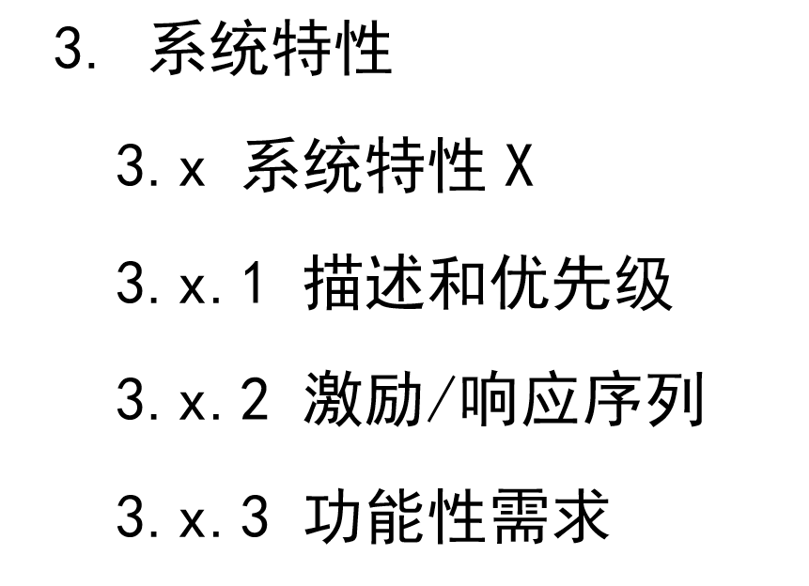
4.2 软件需求规格说明模板

Slide 44
4.2 软件需求规格说明模板
3. 系统特性
仅用简短的语句说明特性的名称，例如“3.1拼写检查和拼写字典管理”。对每一个系统特性都要重复3.x.1~3.x.3这三部分。
3.x.1 说明和优先级
提供对该系统特性的简短说明并指出该特性的优先级是高、中，还是低。
3.x.2 激励/响应序列
列出输入激励序列(用户操作、来自外部设备的信号或其它触发器)和系统响应序列，系统响应序列定义这一特性行为。
3.x.3 功能性需求
逐项列出与该特性相关的详细功能需求。
Notes:
3. 系统特性
在图4-1所示的模板中，功能需求是根据系统特性即产品所提供的主要服务来组织的。你一般可能更喜欢通过使用实例、运行模式、用户类、对象类或功能等级来组织这部分内容。你还可以使用这些元素的组合。总而言之，必须选择一种使读者易于理解预期产品的组织方案。
3.x.1 说明和优先级
提供对该系统特性的简短说明并指出该特性的优先级是高、中，还是低。可以包括对特定优先级的评价办法，例如利益、损失、费用和风险，其相对优先等级可以从1(低)到9(高)。
3.x.2 激励/响应序列
这些序列将与用例相关的对话步骤或者与外部系统事件相对应。
3.x.3 功能性需求
这些是必须提交给用户的软件功能，用户才能执行特性的服务或者完成用例。描述产品如何响应可预知的出错条件或者非法输入或动作。必须唯一地标识每个需求。

Slide 45
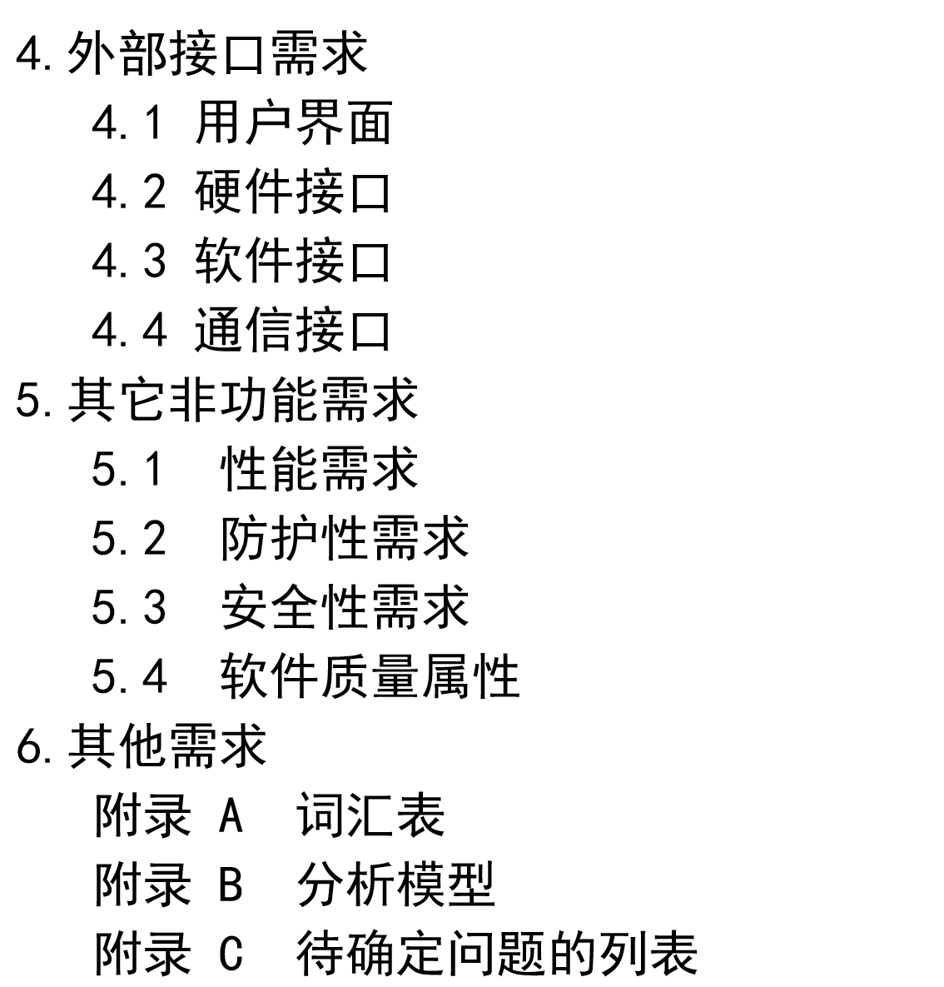
4.2 软件需求规格说明模板

Slide 46
4.2 软件需求规格说明模板
4. 外部接口需求
利用本节来确定可以保证新产品与外部组件正确连接的需求。关联图表示了高层抽象的外部接口。
4.1 用户界面
描述系统所需的每个用户界面的逻辑特征。以下是可能要包括的一些特征：
Notes:
4. 外部接口需求
需要把对接口数据和控制组件的详细描述写入数据字典中。如果产品的不同部分有不同的外部接口，那么应把这一部分的实例并入到每一个部分的详细需求中。

Slide 47
4.2 软件需求规格说明模板
用户界面的逻辑特征：
对图形用户界面(GUI)标准的引用或者将要采用的产品系列风格。
屏幕布局或解决方案的限制。
将出现在每个屏幕的标准按钮、功能或导航链接(例如一个帮助按钮)。
快捷键。
错误信息显示标准。
……
对于用户界面的设计细节，例如特定对话框的布局，应该写入一个独立的用户界面规格说明中，而不能写入软件需求规格说明中。

Slide 48
4.2 软件需求规格说明模板
4. 外部接口需求
……
4.2 硬件接口
描述系统中软件和硬件每一接口的特征。这种描述可能包括支持的硬件类型、软硬件之间交流的数据和控制信息的性质以及所使用的通信协议。

Slide 49
4.2 软件需求规格说明模板
4. 外部接口需求
……
4.3 软件接口
描述该产品与其它外部组件(由名字和版本识别)的连接，包括数据库、操作系统、工具、库和集成的商业组件。 明确并描述在软件组件之间交换数据或消息的目的。描述所需要的服务以及内部组件通信的性质。确定将在组件之间共享的数据。
Notes:
4.3 软件接口
如果必须用一种特殊的方法来实现数据共享机制，例如在多任务操作系统中的一个全局数据区，那么就必须把它定义为一种实现上的限制。

Slide 50
4.2 软件需求规格说明模板
4. 外部接口需求
……
4.4 通信接口
描述与产品所使用的通信功能相关的需求,包括电子邮件、Web浏览器、网络通信标准或协议及电子表格等等。定义了相关的消息格式。规定通信安全或加密问题、数据传输速率和同步通信机制。

Slide 51
4.2 软件需求规格说明模板
5. 其它非功能需求
这部分列举出了所有非功能需求，而不是外部接口需求和限制，也不是约束。
5.1 性能需求
阐述了不同的应用领域对产品性能的需求，并解释它们的原理以帮助开发人员作出合理的设计选择。
如：对数据库响应时间要求严格，那么，设计人员就会在多个地理位置放置多个镜像数据库服务器，或者设计非规范化关系数据库表，以便快速响应查询请求。

Slide 52
4.2 软件需求规格说明模板
性能需求补充：
此外，指定每秒钟支持处理的交易量、响应时间、运算精度和实时系统的定时关系。
还可以在这里定义容量需求，例如存储器和磁盘空间的需求或者存储在数据库中表的最大行数。
尽可能详细地确定性能需求。
可能需要针对每个功能需求或特性分别陈述其性能需求，而不是把它们都集中在一起陈述。
尽可能具体地量化性能需求，例如，“在运行微软Window XP操作系统的主频为2.1GHz的Intel Pentium4 PC计算机上，当系统至少有60％的空闲资源时，要求95％的目录数据库查询必须在3秒内完成”。

Slide 53
4.2 软件需求规格说明模板
5. 其它非功能需求
……
5.2 防护性需求
详尽陈述与产品使用过程中可能发生的损失、破坏或危害相关的需求。定义必须采取的安全保护或动作，还有那些预防的潜在的危险动作。明确产品必须遵从的安全标准、策略或规则。一个安全设施需求的范例如下：“如果油箱的压力超过了规定的最大压力的95％，那么必须在1秒钟内终止操作”。

Slide 54
4.2 软件需求规格说明模板
5. 其它非功能需求
……
5.3 安全性需求
详尽陈述与系统安全性、完整性或与私人问题相关的需求。这些问题将会影响到产品的使用和产品所创建或使用的数据的保护。定义用户身份确认或授权需求。明确产品必须满足的安全性或保密性策略。
Notes:
一个软件系统的安全需求的范例如下：“每个用户在第1次登录后，必须立即更改他的最初登录密码。最初的登录密码不能重用。”

Slide 55
4.2 软件需求规格说明模板
5. 其它非功能需求
……
5.4 软件质量属性
详尽陈述与客户或开发人员至关重要的其它产品质量特性。这些特性必须是确定、定量的并可验证的。应该指明各种属性的相对优先级,至少应指明不同属性的相对侧重点，例如易用程度优于易学程度，或者可移植性优于有效性。

Slide 56
4.2 软件需求规格说明模板
5. 其它非功能需求
……
5.5 业务规则
列举出有关产品的所有操作规则，例如什么人在特定环境下可以进行何种操作。这些本身不是功能需求，但它们可以暗示某些功能需求执行这些规则。一个业务规则的范例如下：“只有持有管理员密码的用户才能执行$100.00或更大额的退款操作。”

Slide 57
4.2 软件需求规格说明模板
6. 其它需求
定义在软件需求规格说明的其它部分未出现的需求，例如国际化需求或法律上的需求。还可以增加有关操作、管理和维护部分来完善产品安装、配置、启动和关闭、修复和容错，以及登录和监控操作等方面的需求。在模板中加入与项目相关的新部分。如果这一节的需求已经出现在其他小节，就将其省略。

Slide 58
4.2 软件需求规格说明模板
附录A：词汇表
定义所有必要的术语，以便读者可以正确地解释软件需求规格说明，包括词头和缩写。你可能希望为整个公司创建一张跨越多项项目的词汇表，并且只包括特定于单一项目的软件需求规格说明中的术语。
附录B：分析模型
这个可选部分包括或涉及到相关的分析模型的位置，例如数据流程图、类图、状态转换图或实体—关系。
附录C：待确定问题的列表
编辑一张在软件需求规格说明中待确定问题的列表，对表中每一表项都作了编号，以便于跟踪调查。
附
录

Slide 59
编写需求规格说明提纲
4.1、 软件需求规格说明
4.2 软件需求规格说明模板
4.3 编写需求文档的原则
4.4 改进前后的需求示例

Slide 60
4.3 编写需求文档的原则
编写需求文档的几点建议：
编写优秀的需求文档没有现成固定的方法，最好是根据经验进行。在编写软件需求文档时，应牢记以下几点建议：
（1）使用语法、拼写和标点正确的完整句子，保持语句和段落的简短明了。
（2）采用主动语态的表达方式，写成“系统将做某事”。
（3）使用的术语应该与词汇表中所定义的一致。
（4）将含糊不明的顶层需求分解成足够详细的几个需求，消除歧义。

Slide 61
4.3 编写需求文档的原则
（5）需求说明应该具有一致的风格，例如：“系统将......”，或者“用户将......”。如：“如果在化学仓库中找到请求的化学制品，那么系统将显示一张当前仓库中有存货的化学品容器清单”。要避免使用“应该”、“可以”、“可能”之类的词；当使用“用户将......”时，要确定特定的参与者，如“购买者将......"。
（6）使用列表、数字、图和表来表示信息，使其便于阅读。

Slide 62
4.3 编写需求文档的原则
（7）为了减少不确定性，必须避免模糊的、主观的术语，例如，用户友好、容易、简单、迅速、有效、支持、许多、最新技术、优越的、可接受的和健壮的。当用户说“用户友好”或者“快”或者“健壮”时，应该明确它们的真正含义并且在需求中阐明用户的意图。
（8）避免使用比较性的词汇，例如：提高、最大化、最小化和最佳化。
（9）定量地说明所需要提高的程度或者说清一些参数可接受的最大值和最小值。

Slide 63
4.3 编写需求文档的原则
在SRS中应避免使用有歧义的术语:
可接受的、足够的
差不多可行的、至少、最小、不多于、不超过
有效的、快的、迅速的、灵活的
健壮的、充分的、透明的、容易的、友好的
改进的、更好的、更快的、优越的
一般情况下、理性情况下、在必要的时候

Slide 64
4.3 编写需求文档的原则
文档编写人员需要注意事项
01
把顶层不明确的需求向低层详细分解，直到消除不明确性为止。编写详细的需求文档，所带来的益处是如果需求得到满足，那么客户的目的也就达到了，但是不要让过于详细的需求影响了设计。
如果你能用不同的方法来满足需求且这种方法都是可接受的，那么需求的详细程度也就足够了。然而，如果评审软件需求规格说明的设计人员对客户的意图还不甚了解，那么就需要增加额外的说明，以减少由于误解而产生返工的风险。

Slide 65
4.3 编写需求文档的原则
文档编写人员需要注意事项
02
需求文档的编写人员总是力求寻找到恰如其分的需求详细程度。一个有益的原则就是编写单个的可测试需求文档。
如果你想出一些相关的测试用例可以验证这个需求能够正确地实现，那么就达到了合理的详细程度。如果你预想的测试很多并且很分散，那么可能就要将一些集合在一起的需求分离开。建议将可测试的需求作为衡量软件产品规模大小的尺度。

Slide 66
4.3 编写需求文档的原则
文档编写人员需要注意事项
03
文档的编写人员必须以相同的详细程度编写每个需求文档。
在同一份软件需求规格说明中不要对需求描述地五花八门。例如，“组合键Control—S代表保存文件”和“组合键Control-P代表打印文件”被当成两个独立的需求。然而，“产品必须响应以语音方式输入的编辑指令”则被作为一个子系统，而并不作为一个简单的功能需求。

Slide 67
4.3 编写需求文档的原则
文档编写人员需要注意事项
04
文档的编写人员不应该把多个需求集中在一个冗长的叙述段落中。在需求中诸如“和”，“或”之类的连词就表明了该部分集中了多个需求。务必记住，不要在需求说明中使用“和/或”，“等等”之类的连词。

Slide 68
4.3 编写需求文档的原则
文档编写人员需要注意事项
05
文档的编写人员在编写软件需求规格说明时不应该出现需求冗余。
虽然在不同的地方出现相同的需求可能会使文档更易读，但这也造成了维护上的困难。需求的多个实例都需要同时更新，以免造成需求各实例之间的不一致。
在软件需求规格说明中交叉引用相关的各项，在进行更改时有助于保持它们之间的同步。让独立性强的需求在需求管理工具或数据库中只出现一次，这样可以减少需求冗余。

Slide 69
编写需求规格说明提纲
4.1、 软件需求规格说明
4.2 软件需求规格说明模板
4.3 编写需求文档的原则
4.4 改进前后的需求示例

Slide 70
4.4 改进前后的需求示例
例1
例如：“后台任务管理器（Background Task Manager，BTM）必须在固定的时间间隔内提供状态消息，并且每次时间间隔不得少于（或少于）60秒”。
分析：什么是状态消息？并且在什么情况下向用户提供这些消息?显示时间多长?我们所说的是产品的哪一部分?时间间隔也会导致混淆。
假定显示状态消息之间的时间间隔只要求不得少于60秒，按这样推理，是否可以每隔一年显示一次状态信息?如果意图是消息之间的时间间隔少于60秒，那么50毫秒会不会太短？消息显示的时间间隔怎样才能一致?“每次”这个词混淆了这一问题。由于这些问题的存在，导致了需求是不可验证的。

Slide 71
4.4 改进前后的需求示例
改写后：
1.后台任务管理器（BTM)应该在用户界面的指定区域显示状态消息。
1.1 在后台任务进程启动之后，消息必须每隔60(±10)秒更新一次，并且保持连续的可见性。
1.2 如果正在正常处理后台任务进程，那么后台任务管理器必须显示后台任务进程已完成的百分比。
1.3 当完成后台任务时，后台任务管理器必须显示一个“已完成”的消息。
1.4 如果后台任务中止执行，那么后台任务管理器必须显示一个出错消息。

Slide 72
4.4 改进前后的需求示例
以上把原先的需求分割成多个需求，因为每个需求都需要独立的测试用例，并且使各个需求都具有可跟踪性。
如果把多个需求都集中在一个段落中，那么在构造软件和测试时就很容易忽略其中某个需求。
注意：修改之后的需求并没有精确地说明是怎样显示状态信息的。这是一个设计问题，如果在这个地方详述该问题，那么就会给开发人员带来设计上的一些限制。过早地限制设计上的可选方案将会给编程人员带来不利因素，并可导致产品设计的失败。

Slide 73
4.4 改进前后的需求示例
例2
“XML编辑器必须在显示和隐藏非打印字符之间进行瞬间切换”。
该需求是不可行的
在瞬间这一时间概念上，计算机不能完成任何工作
该需求是不完整的
没有说清状态切换的原因
该需求存在一个不确定性问题
在文档中显示转变的范围是什么?
该需求是不可验证的
“非打印”字符是指什么？
是所选的文本、整个文档或其它内容?
是隐藏文本、属性标记或者其它的控制字符?
Notes:
“XML编辑器必须在显示和隐藏非打印字符之间进行瞬间切换”。
在瞬间这一时间概念上，计算机不能完成任何工作，因此，这个需求是不可行的。
该需求也是不完整的，因为它没有说清状态切换的原因。在特定的条件下，软件产品是否可以进行自动切换或者可否由用户采取某些措施来激发这样转变?
还有，在文档中显示转变的范围是什么?是所选的文本、整个文档或其它内容?这个需求也存在一个不确定性问题。
“非打印”字符是指什么？是隐藏文本、属性标记或者其它的控制字符?由于存在这些问题，该需求是不可验证的。

Slide 74
4.4 改进前后的需求示例
用如下的语句描述这个需求可能会更好一些：
“用户在编辑文档时，通过激活特定的触发机制，可以在显示和隐藏所有XML标记标签之间进行切换。改变显示方式所需的时间为0.1秒或更短”。
现在，指代关系就清楚了，非打印字符指的是XML标记标签。修改过的需求指明了是用户触发了显示状态的转换，但是它并没有对设计造成限制，因为它并没有精确定义所使用的机制。当设计人员选择好一种触发机制(例如热键、菜单命令或语音输入)时，就可以编写详细的测试用例来验证这种转换操作是否正确。

Slide 75
4.4 改进前后的需求示例
例3
“XML解析器应该生成标记出错的报告，这样就可以使XML的初学者使用它来迅速除错。”
“迅速”这个词具有模糊性。
缺乏对出错报告内容的定义，表明该需求是不完整的，我们不清楚何时生成报告。
如何验证这个需求？找一些XML的初学者，看他们利用这个报告是否可以迅速排错?
HTML初学者使用的是分析程序还是出错报告。并且何时生成这样的报告?
01
02
03
04

Slide 76
4.4 改进前后的需求示例
我们使用另一种方式表述这个需求：
a．在XML解析器完全解析完一个文件后，该解析器将生成一个出错报告，其内容包括在解析文件过程中所发现的所在XML错误的行号以及文本内容，还包含了对每个错误的描述。
b．如果在分析过程中未发现任何错误，就不必生成出错报告。
现在我们知道了什么时候生成出错报告及其所包含的内容，但是我们已经把该需求提交给设计人员，让他们来决定报告的形式。我们还指明了一种例外情况：如果没有任何错误，就不生成出错报告。

Slide 77
4.4 改进前后的需求示例
例4
“如果可能的话，应当根据主货物编号列表在线确认所输入的货物编号。
“如果可能的话”这句话意味着什么?该需求是否在技术上可行?是否可以在线访问主货物编号列表?如果你不能确信是否可以递交一个请求，那么就使用“待确定”(TBD)来表示未解决的问题。这个需求是不完整的，因为它并没有指明如果确认通过或失败，将会发生什么情况。
应该尽量避免使用不精确的词汇，例如“应当”。客户可能需要这个功能或者不需要这个功能。一些需求规格说明利用关键词之间微妙的差别如“应当”，“必须”和“可能”来指明重要性。应使用“必须”或“将要”来明确说明需求的目的并且明确指定其优先级。

Slide 78
4.4 改进前后的需求示例
改进后的该需求描述如下：
“系统必须根据在线的主货物编号列表确认所输入的货物编号。如果在主列表中查不到该货物的编号，系统必须显示一个出错消息并且拒绝订货。”
第二种相关需求可能记录了一种异常情况：当进行货物编号确认时，主货物编号列表不可访问。

Slide 79
4.4 改进前后的需求示例
例5
“产品不应该提供将带来灾难性后果的查询和替换选择。”
“灾难性后果”的含义是解释的中心词。在编辑文档时，毫无目的地作出全局性变化而用户又不能检测出错误或没有任何办法来纠正它，此时就可能带来灾难性后果。
合理地使用反面需求，因为这些需求描述了系统所不能做的事情。潜在的关注焦点在于当发生意外损坏时，能保护文件的内容。
Notes:
也许，真正的需求是针对多级撤销(undo)能力、全局变化或其它可导致数据丢失行为确定的。

Slide 80
谢谢大家！Q&A

